Slide 1
SISTEM PEMANTAUAN DAN PEMELIHARAAN AKUARIUM TEROTOMATISASI
MUHAMMAD IRSYAD ASHARI
D421 16 305
TEKNIK INFORMATIKA

Slide 2
POIN– POIN REVISI
PENYIMPANAN AIR CADANGAN
PERBANDINGAN DENGAN SISTEM YANG TELAH ADA
DEVIASI ALAT
KALIBRASI SENSOR
OVERFEEDING RATE

Slide 3
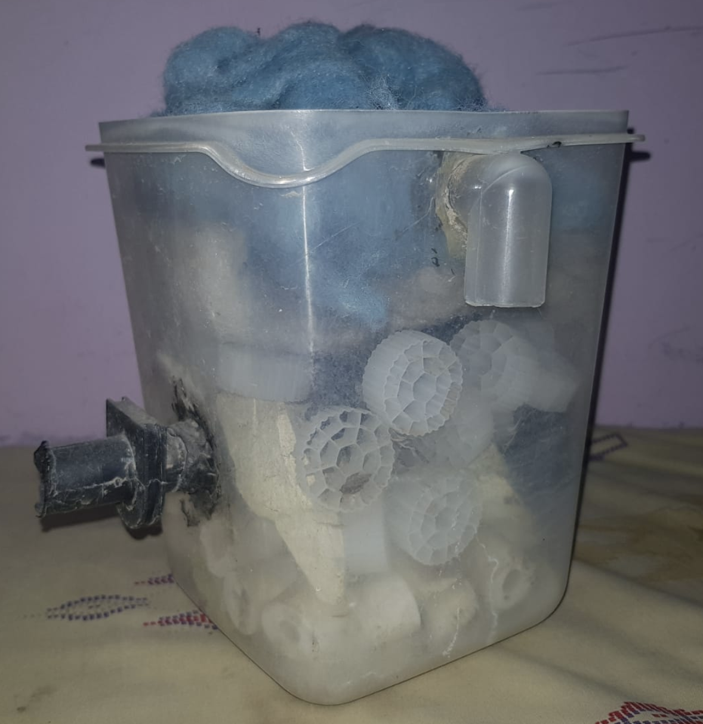
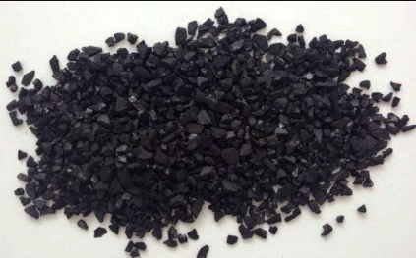
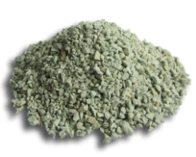
PENYIMPANAN AIR CADANGAN
Untuk mengurangi kadar kaporit pada air PDAM, ditambahkan Zeolith dan Karbon Aktif

Slide 4
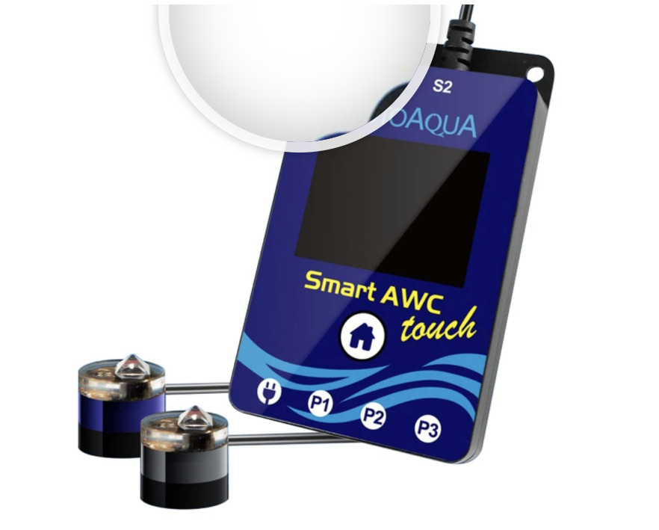
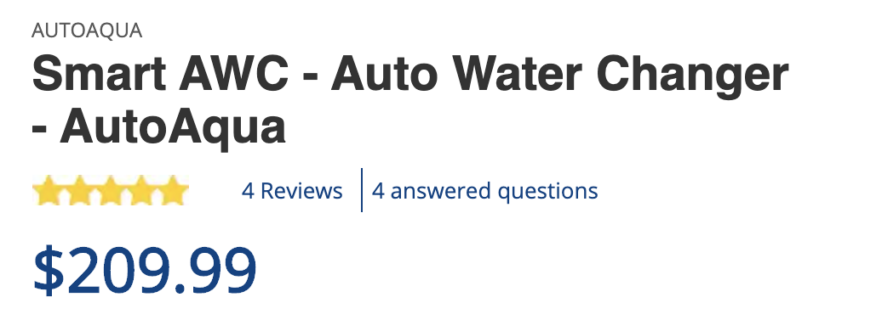
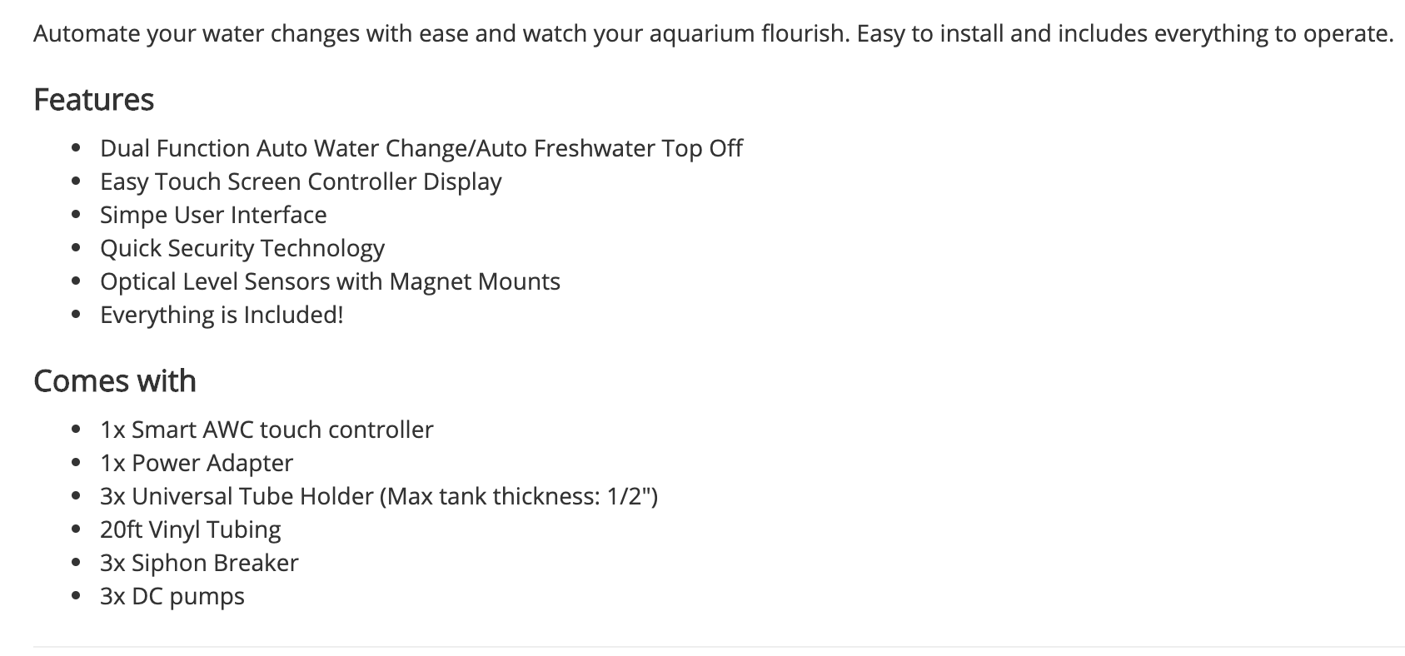
PERBANDINGAN DENGAN SISTEM YANG TELAH ADA

Slide 5
PERBANDINGAN DENGAN SISTEM YANG TELAH ADA
Prototype Sistem Pemantauan
dan Pemeliharaan Akuarium
SMART AWC
AutoAqua
Auto Water Change
Scheduled Weekly &
Turbidity Based
On Button Pressed
Display
Web Based Monitoring
Touch Screen Controller
AutoTop off
Based on Current
Water Heights
Based on Current
Embedded Water Sensors on tank

Slide 6
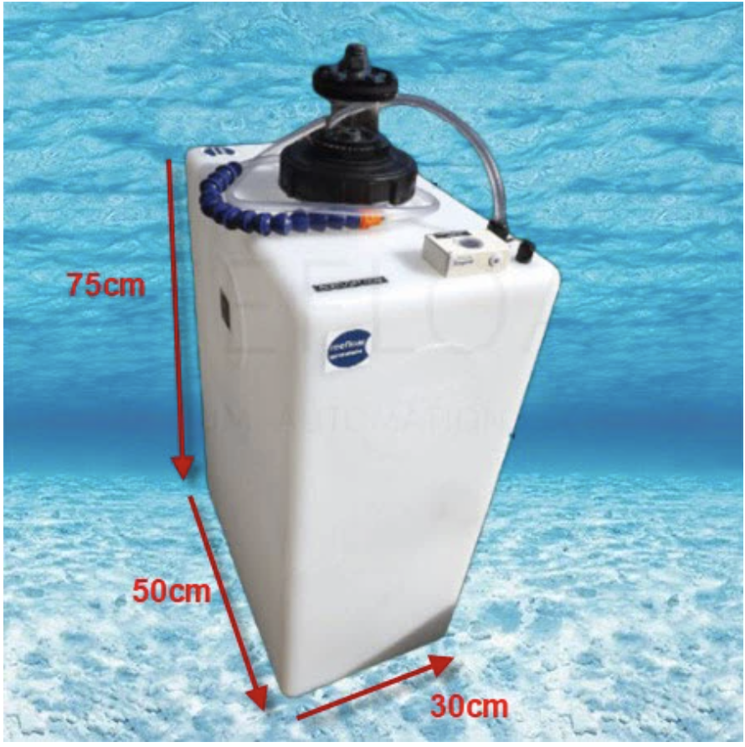
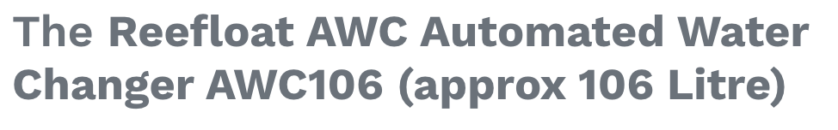
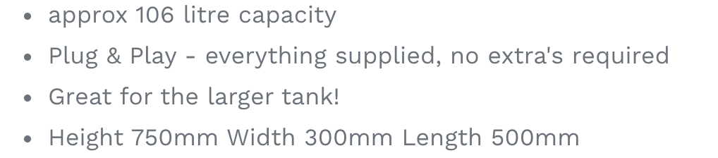
PERBANDINGAN DENGAN SISTEM YANG TELAH ADA

Slide 7
PERBANDINGAN DENGAN SISTEM YANG TELAH ADA
Prototype Sistem Pemantauan
dan Pemeliharaan Akuarium
Reefloat AWC
Auto Water Change
Scheduled Weekly &
Turbidity Based
2 in 1 Tank,
Water in & out simultaneously.
Highly Portable &
Safe Space
AutoTop off
Based on Current
Water Heights
With Ultrasonic Sensors
Based on Current
Embedded Water Sensors on tank

Slide 8
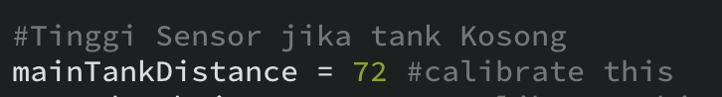
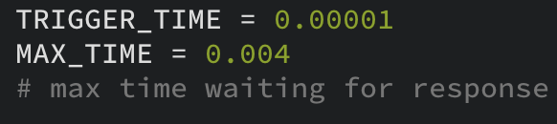
KALIBRASI SENSOR
Diubah menyesuaikan jarak sensor dengan wadah yang baru.
Response time dipercepat untuk meningkatkan
Akurasi sensor.

Slide 9
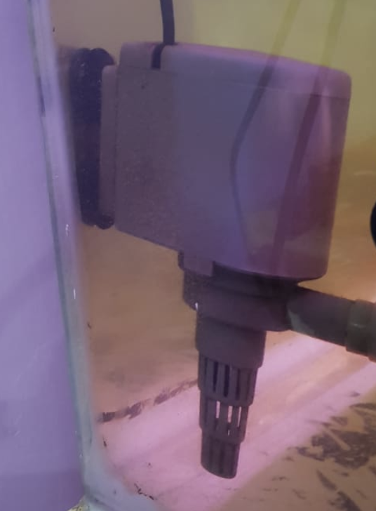
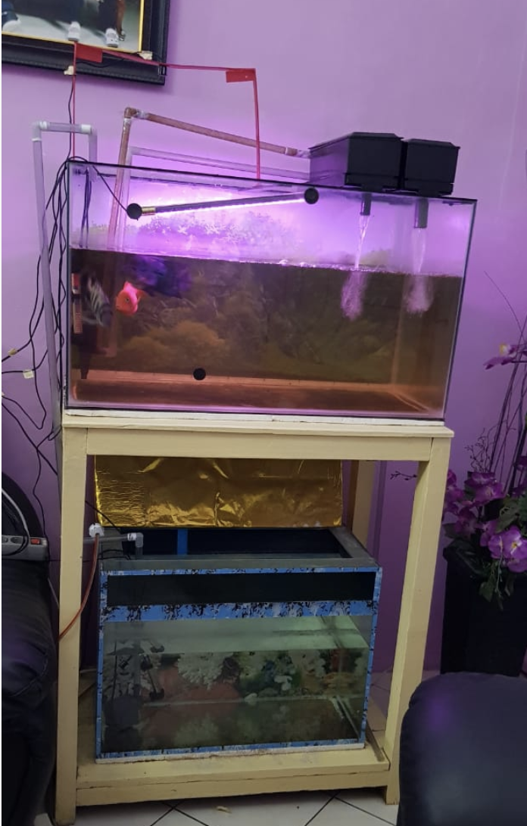
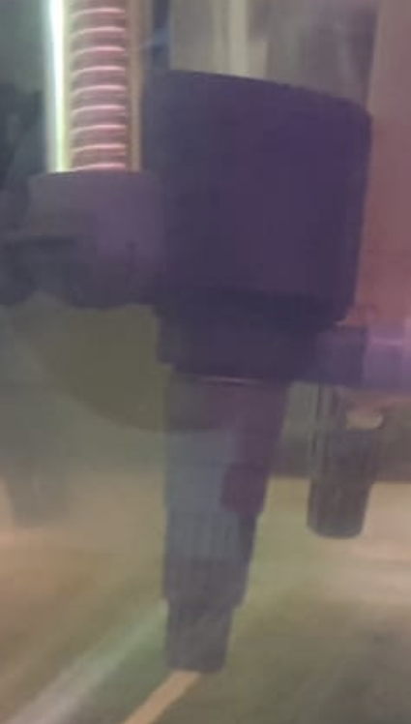
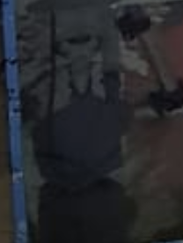
TAMPILAN ALAT
POMPA UTAMA
POMPA PENGISAP
POMPA PENGISI

Slide 10
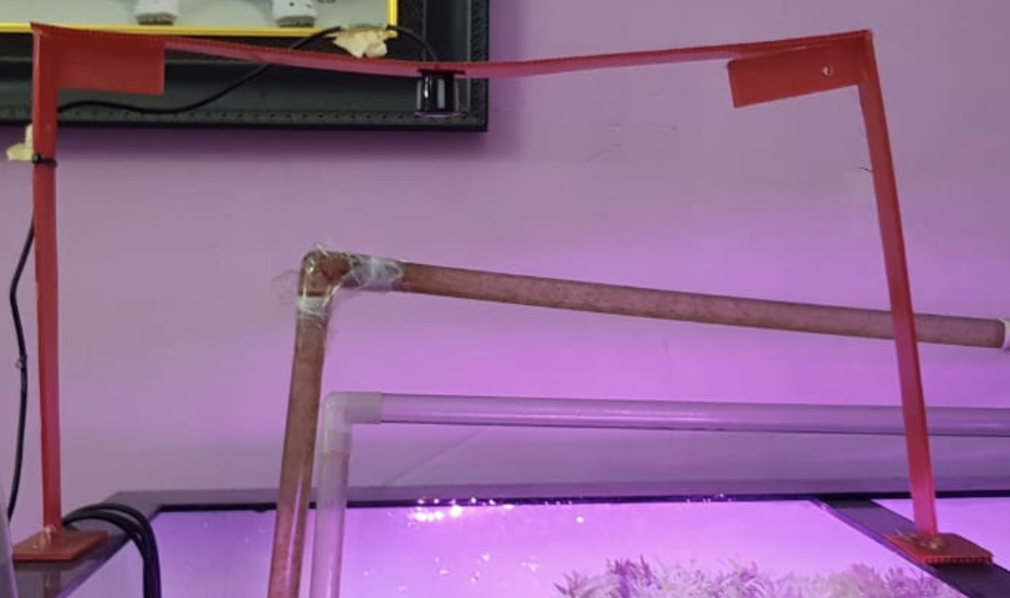
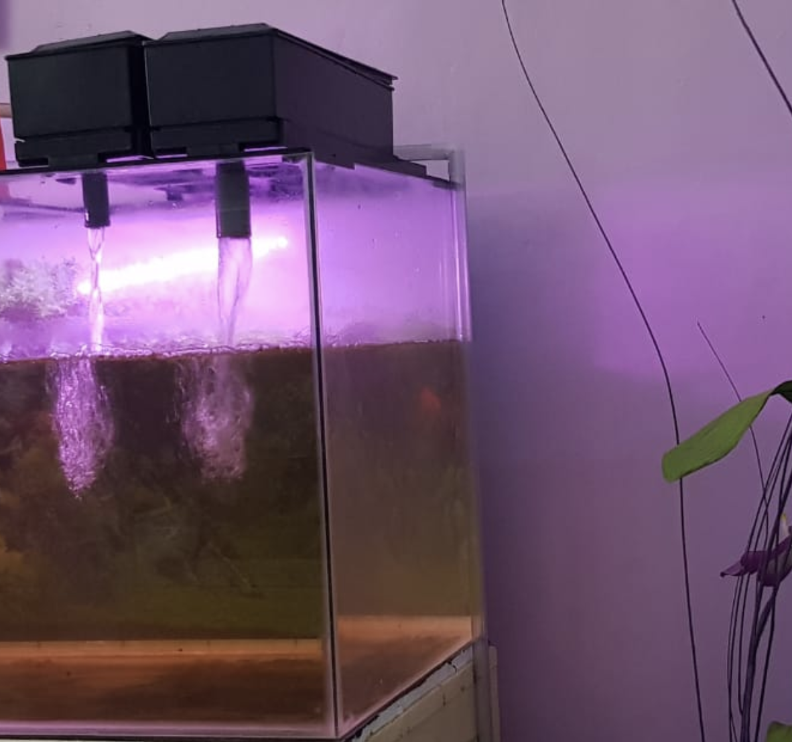
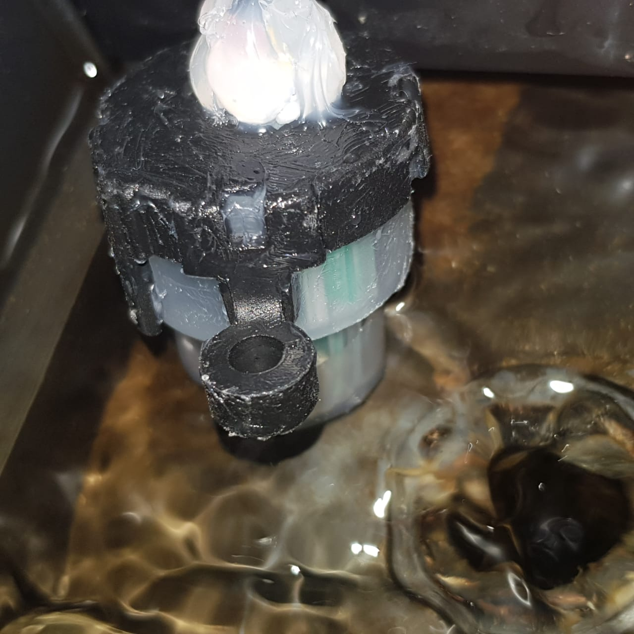
TAMPILAN ALAT
Sensor Ulrasonik Tank Utama
Sensor Turbiditas
Saluran Pembuangan Air Kotor

Slide 11
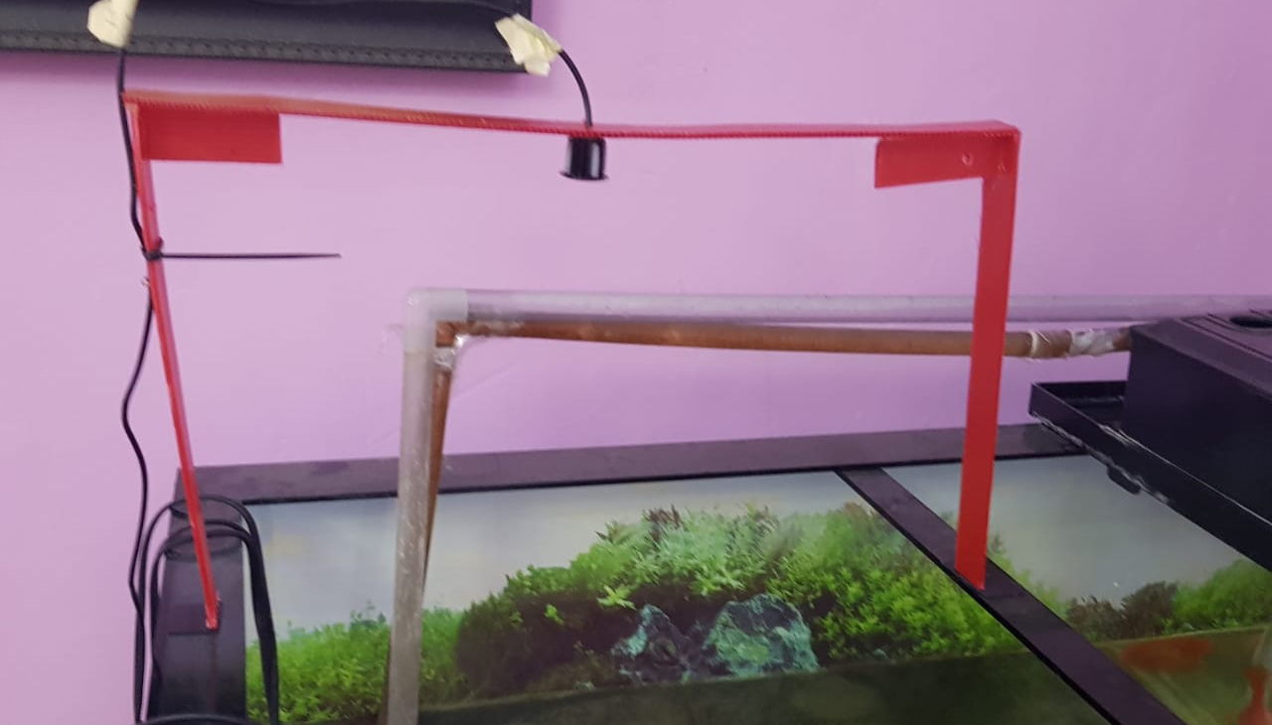
KALIBRASI SENSOR
Posisi sensor diluruskan dengan bantuan zip ties
Agar tidak longgar.

Slide 12
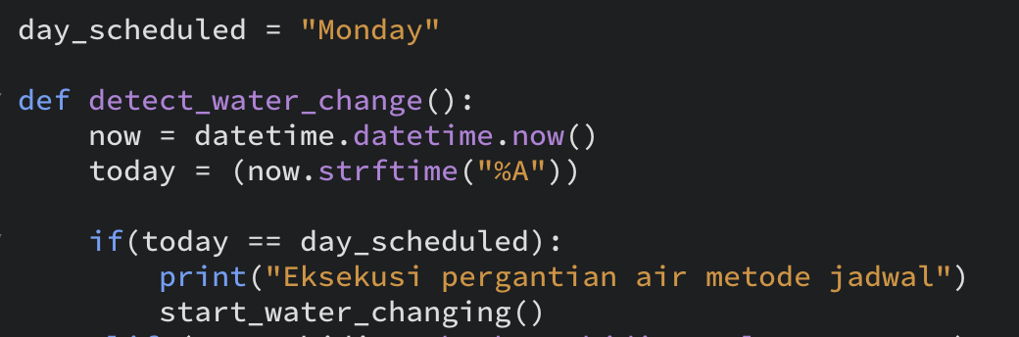
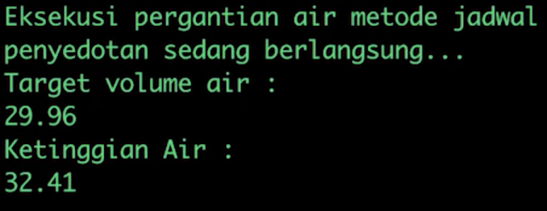
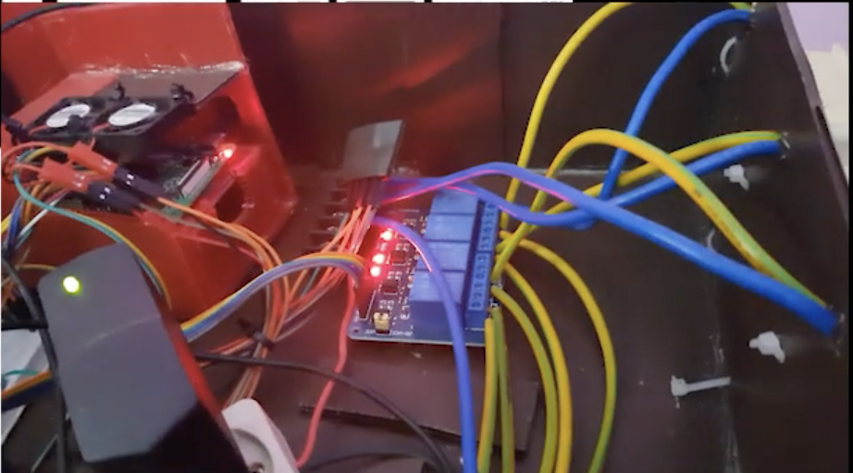
UJI COBA SENSOR SETELAH WATER CHANGE
Water Change Metode Penjadwalan
Pompa Penyedot Menyala

Slide 13
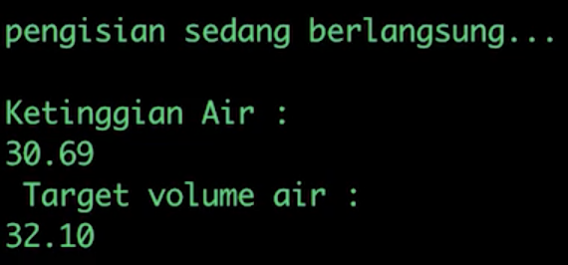
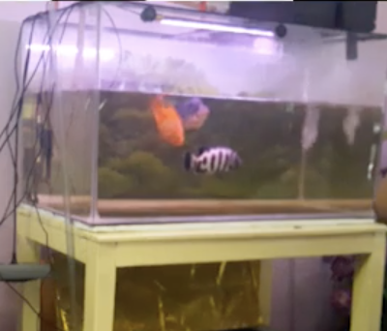
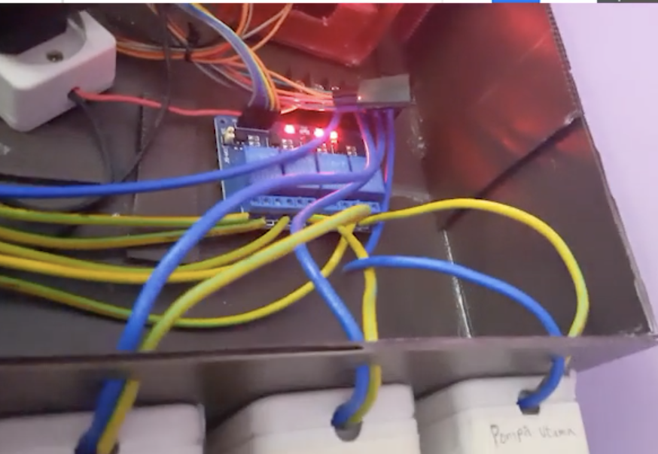
UJI COBA SENSOR ULTRASONIC SETELAH WATER CHANGE
Ketinggian Air setelah penyedotan
Pompa Pengisi Menyala

Slide 14
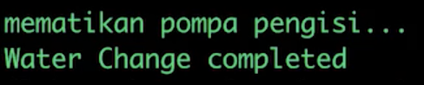
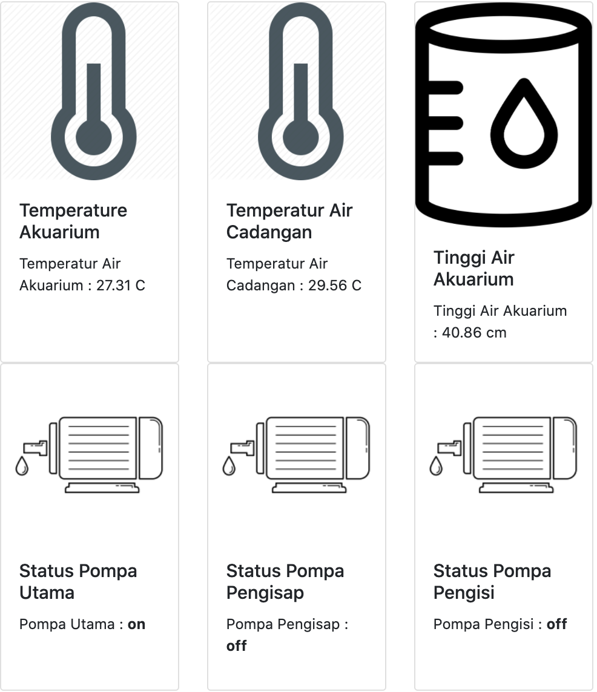
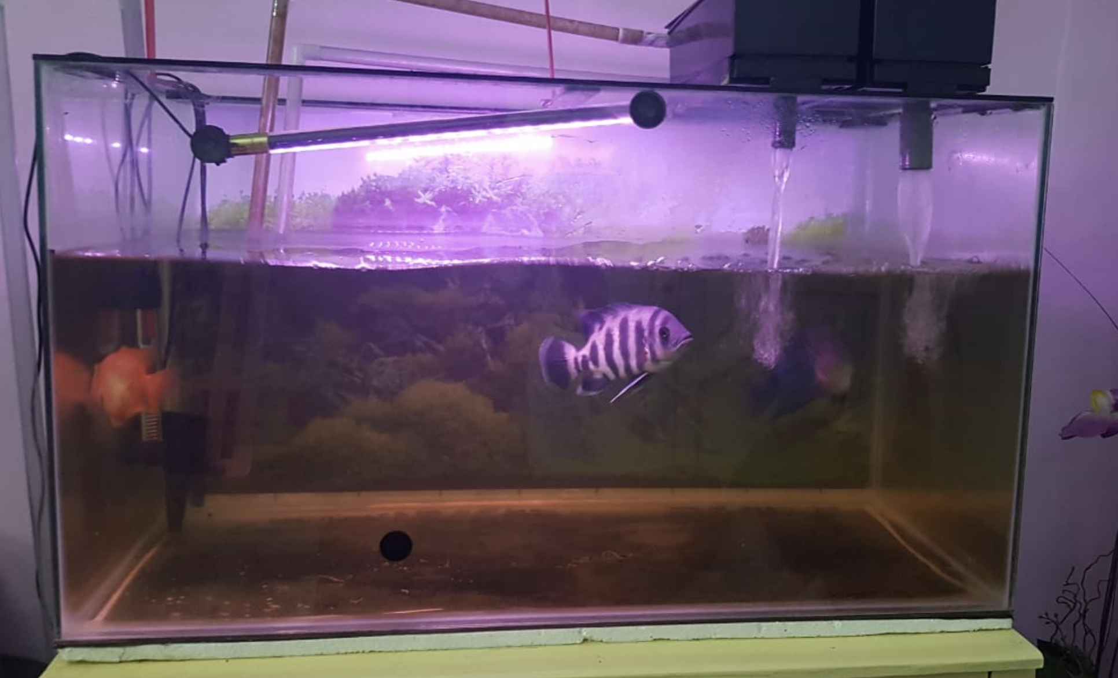
UJI COBA SENSOR SETELAH WC
Pengisian air telah selesai

Slide 15
DEVIASI ALAT
NO | Metode Percobaan | Ketinggian Air Sebenarnya (cm) | Ketinggian hasil pembacaan sensor (cm) | Error (%) | Akurasi ketinggian air sebenarnya terhadap pembacaan sensor
1 | Metode Kekeruhan | 38,0 | 38,3 | 0,7 | 99,3 %
2 | Metode Penjadwalan | 37,8 | 37,7 | 0,2 | 99.8 %
3 | Metode Kekeruhan | 37,9 | 38,0 | 0,2 | 99,8%
4 | Metode Penjadwalan | 38,0 | 37,4 | 1,6 | 98,4%
5 | Metode Kekeruhan | 40,0 | 40,0 | 0 | 100%
6 | Metode Penjadwalan | 39,0 | 39,2 | 0,5 | 99,5%
Akurasi rata-rata |  |  |  | 99,46 %

Slide 16
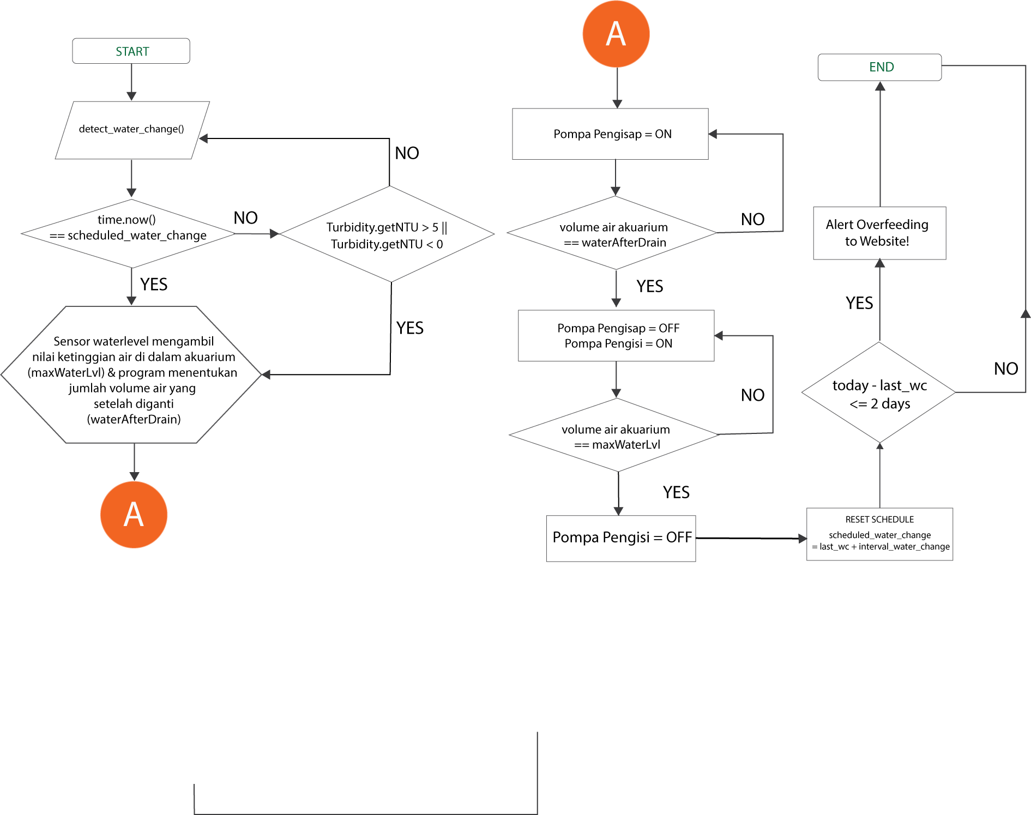
OVERFEEDING RATE
Jika protokol penggantian air dilakukan
dengan interval yang lebih sering dari 3 hari sekali , artinya telah terjadi praktik
OVERFEEDING dalam proses pemberian pakan ikan, dan sistem akan
memberikan peringaran kepada user
melalui halaman website.

